Slide 1

31/08/2024
ANALISIS DATA TITANIC
ASNIDAR

Slide 2
TITANIC
Tenggelamnya Titanic merupakan salah satu kecelakaan kapal paling terkenal dalam sejarah.
Pada tanggal 15 April 1912, dalam pelayaran perdananya, RMS Titanic yang secara luas dianggap "tidak dapat tenggelam" tenggelam setelah bertabrakan dengan gunung es. Sayangnya, tidak ada cukup sekoci penyelamat untuk semua orang di dalamnya, yang mengakibatkan kematian 1502 dari 2224 penumpang dan awak kapal.

Slide 3

TUJUAN ANALISIS
Titanic
Mengidentifikasi faktor-faktor yang mempengaruhi tingkat keselamatan penumpang?
Megetahui karakteristik penumpang yang selamat dibandingkan yang tidak selamat?

Slide 4
DATASET
VARIABEL DATA
01
07
Dataset yang digunakana adalah data yang berasal dari kaggle (https://www.kaggle.com/competitions/titanic). Pendekatan yang digunakan untuk menganalisis data yaitu: analisis deskriptif dan pemodelan prediktif sederhana.
PassengerId
SibSp
02
08
Survived
Parch
03
09
Pclass
Ticket
04
10
Name
Fare
05
11
Sex
cabin
06
12
Age
Embarked

Slide 5
Faktor-Faktor Yang Mempengaruhi Tingkat Keselamatan Penumpang

Slide 6
DESKRIPSI VARIABEL
01
PassengerId : ID unik setiap penumpang yang digunakan sebagai pengidentifikasi setiap penumpang dalam dataset.
02
Survived : Status kelangsungan hidup penumpang yang dikategorikan (0 = Tidak Selamat, 1 = Selamat). Variabel target yang digunakan untuk analisis dan prediksi.
03
Pclass : Kelas penumpang yang dikatehorikan (1 = Kelas atas, 2 = Kelas menengah, 3 = Kelas bawah). variabel yang menunjukkan status sosial-ekonomi penumpang, mempengaruhi akses ke fasilitas dan peluang kelangsungan hidup.
04
Name : Nama lengkap penumpang yang digunakan untuk mengidentifikasi penumpang dan menganalisis pola sosial (misalnya, gelar menunjukkan status sosial atau hubungan keluarga).
05
Sex : Jenis kelamin penumpang yang dikategorikan ( female = Perempuan, male = Laki-laki).variabel penting dalam kelangsungan hidup karena kebijakan penyelamatan yang memprioritaskan wanita dan anak-anak.
06
Age : Usia penumpang (tahun). variabel penting dalam kelangsungan hidup karena kebijakan penyelamatan yang memprioritaskan wanita dan anak-anak.

Slide 7
DESKRIPSI VARIABEL
07
SibSp (Sibling/Spouses) : Jumlah saudara atau pasangan yang berada yang dikapal. Variabel yang digunakan untuk menganalisis hubungan keluarga dan kemungkinan kelangsungan hidup penumpang kapal.
08
Parch (Parent/Child) : Jumlah orang tua atau anak yang berada yang dikapal. ariabel yang digunakan untuk menganalisis hubungan keluarga dan kemungkinan kelangsungan hidup penumpang kapal.
09
Ticket : Nomot tiket penumpang kapal yang digunakan untuk mengidentifikasi penumpang yang kemungkinan bepergian bersama.
10
Fare : Biaya tiket yang dibayar penumpang. Variabel yang menunjukkan status sosial, berkorelasi dengan variabel “Pclass” kelas tiket.
11
Cabin : Nomor cabin penumpang. Variabel yang memberikan informasi tentang lokasi kabin di kapal dan digunakan untuk menganalisis peluang akses ke sekoci.
12
Embarked : Pelabuhan tempat penumpang naik ke kapal yang dikategorikan (C = Cherbourg, Q = Queenstown, S = Southampton).Variabel dapat digunakan untuk melihat pola penumpang berdasarkan titik keberangkatan.

Slide 8
Karakteristik Penumpang Yang Selamat dibandingkan Yang Tidak Selamat?
Meskipun ada sedikit unsur keberuntungan yang terlibat dalam bertahan hidup, tampaknya beberapa kelompok orang memiliki kemungkinan lebih besar untuk bertahan hidup daripada yang lain.

Slide 9
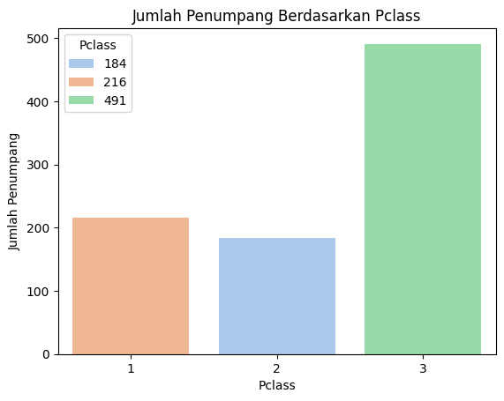
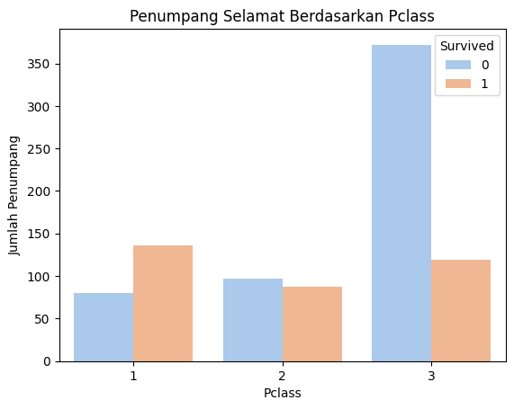
VISUALISASI DATA PASENGER CLASS
Titanic
Diagram 1
Diagram 2
Kelas penumpang yang dikategorikan (1 = Kelas atas, 2 = Kelas menengah, 3 = Kelas bawah). Berdasarkan kelas sosial (Pclass) dapat dilihat pada diagram 1 penumpang paling banyak berasal dari kelas 3 atau kelas bawah, Namun pada diagram 2 penumpang paling banyak selamat (survived) berasal dari kelas atas. Dalam hal ini dapat disimpulkan bahwa kelas atas lebih diprioritaskan untuk diselamatkan.

Slide 10
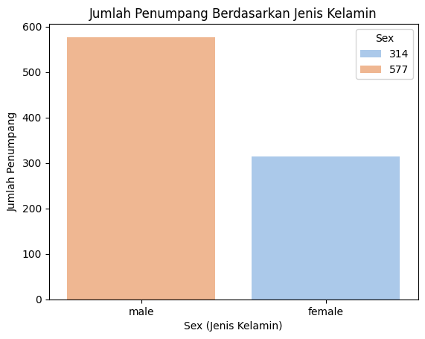
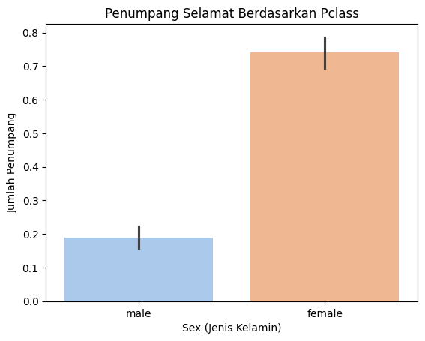
VISUALISASI DATA JENIS KELAMIN
Titanic
Diagram 1
Diagram 2
Jenis kelamin penumpang yang dikategorikan ( male dan female). Pada diagram 1 jumlah penumpang kapal paling banyak adalah penumpang laki-laki. Namun pada diagram 2 jumlah penumpang yang paling banyak selamat adalah penumpang perempuan. Dapat disimpulkan bahwa penumpang perempuan lebih diutamakan untuk diselematkan dibandingkan penumpang laki-laki.

Slide 11
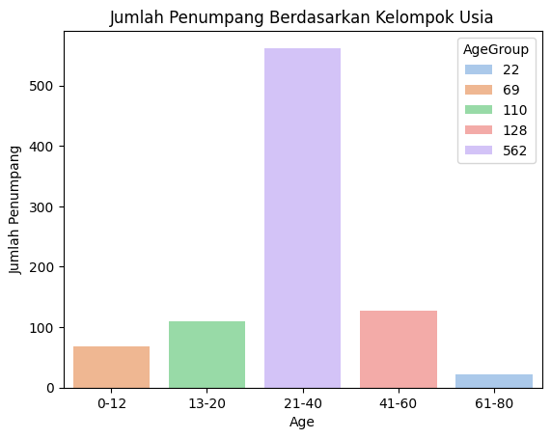
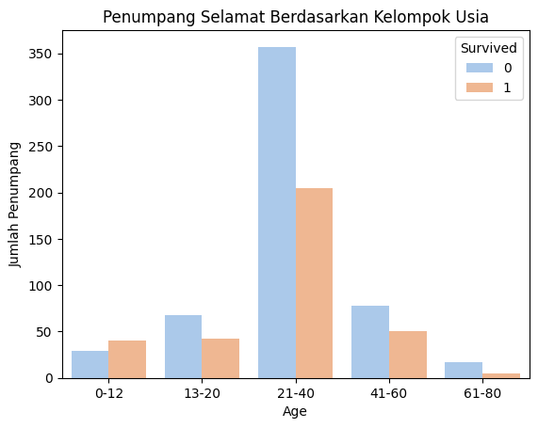
VISUALISASI DATA USIA
Titanic
Diagram 1
Diagram 2
Berdasarkan kelompok usia (Age) dapat dilihat pada diagram 1 dan diagram 2 penumpang yang lebih banyak selamat adalah penumpang berusia 21-40 tahun. Namun, pada diagram 2 usia 0-12 tahun jumlah penumpang yang selamat lebih banyak daripada yang tidak selamat jika dibandingkan dengan kelompok usia yang lain. Dapat disimpulkan bahwa penumpang usia 0-12 tahun lebih diprioritaskan untuk diselamatkan.

Slide 12
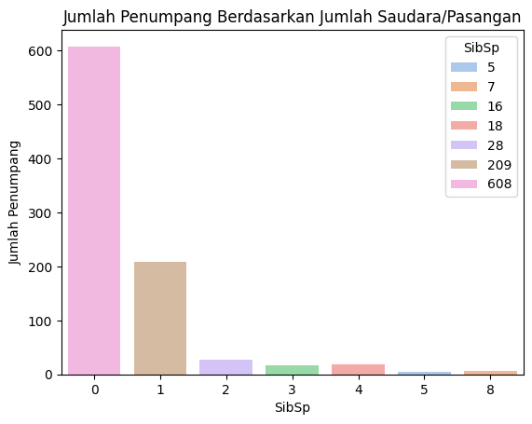
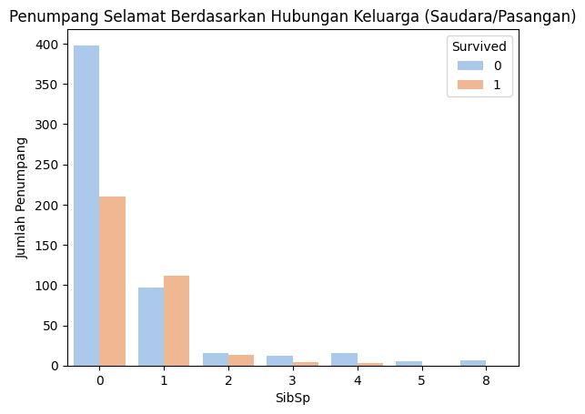
VISUALISASI DATA SIBLING/SPOUSES
Titanic
Diagram 1
Diagram 2
Berdasarkan pada diagram 1 penumpang paling banyak adalah penumpang yang tidak memiliki saudara atau pasangan sebanyak 608 penumpang. Pada diagram 2 penumpang yang banyak selamat adalah penumpang yang memilki yang tidak memiliki saudara/pasangan. Namun, jika dilihat berdasarkan jumlah penumpang pada setiap jumlah saudara/pasangan pada diagram 1, penumpang paling banyak selamat adalah penumpang yang memiliki 1 saudara/pasangan pada diagram 2.

Slide 13
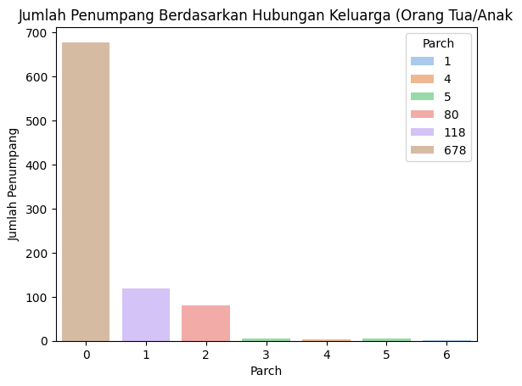
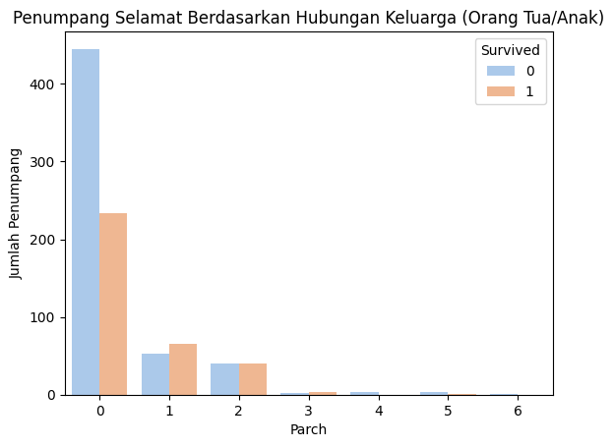
VISUALISASI DATA PARENT/CHILD
Titanic
Diagram 1
Diagram 2
Berdasarkan pada diagram 1 penumpang paling banyak adalah penumpang yang tidak memiliki orang tua/anak sebanyak 678 penumpang. Pada diagram 2 penumpang yang banyak selamat adalah penumpang yang memilki 1 orang tua/anak. Walaupun pada diagram 2 jumlah penumpang selamat dengan 0 orang tua/anak memiliki grafik tertinggi, akan tetapi jumlah yang tidak selamat lebih banyak dibandingkan dengan penumpang yang selamat jika di analisa berdasarkan dari total penumpang dengan 0 orang tua/anak pada diagram 1.

Slide 14
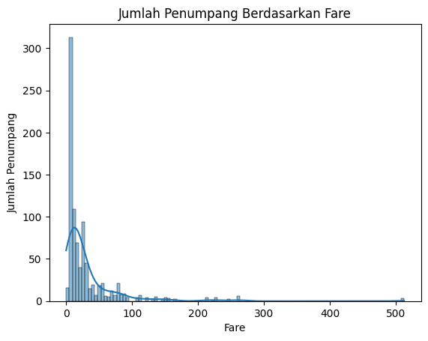
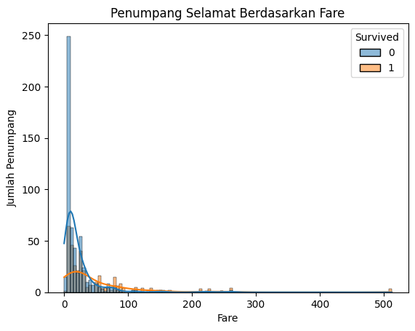
VISUALISASI DATA FARE
Titanic
Diagram 1
Diagram 2
Berdasarkan pada diagram 1 penumpang paling banyak adalah penumpang yang memiliki biaya tiket paling murah. Namun, pada diagram 2 penumpang paling sebanyak selamat adalah penumpang yang memiliki biaya tiket paling mahal. Hal ini dikarenakan prioritas penyelamatan penumpang yang mana jika dikorelasikan dengan variabel pclass maka, penumpang diprioritaskan untuk diselamatkan adalah penumpang kelas atas atau penumpang yang memiliki tarif tiket paling mahal.

Slide 15
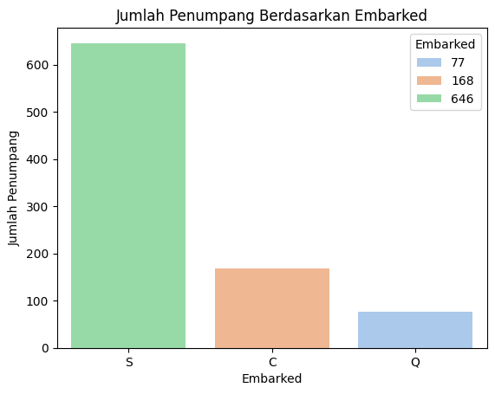
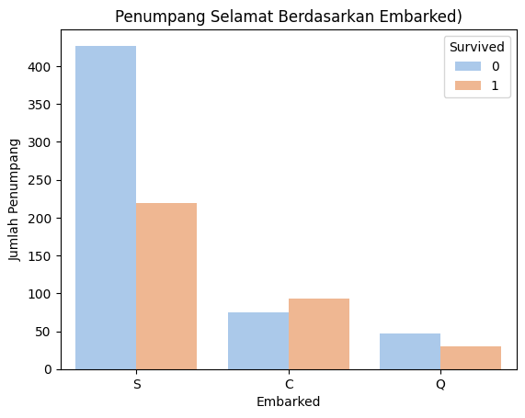
VISUALISASI DATA EMBARKED
Titanic
Diagram 1
Diagram 2
Pelabuhan kapal dikategorikan (C = Cherbourg, Q = Queenstown, S = Southampton). Pada gambar diagram 1 bahwa penumpang paling banyak berasal dari pelabuhan S = Southampton sebanyak 646 penumpang. Pada diagram 2 penumpang yang banyak selamat adalah penumpang yang berasal dari pelabuhan C = Cherbourg. Walaupun pada diagram 2 jumlah penumpang selamat berasal dari pelabuhan S = Southampton memiliki grafik tertinggi, akan tetapi jumlah yang tidak selamat lebih banyak dibandingkan dengan penumpang yang selamat jika di analisa berdasarkan dari total penumpang dengan pelabuhan S = Southampton pada diagram 1.

Slide 16
MODEL ANALISIS
Titanic
Random Forest
Decision Tree
Random Forest adalah salah satu pilihan yang baik untuk memprediksi pada dataset Titanic, karena model yang mudah digunakan dengan akurasi yang relatif tinggi tanpa banyak pra-pemrosesan data.
Model Decision Tree sederhana namun efektif untuk memprediksi keselamatan penumpang Titanic karena kemampuannya menangani fitur numerik dan kategori, interpretasi yang jelas, dan pengaturan hyperparameter yang mudah.
Support Vector Machine (SVM)
Naive Bayes
SVM adalah algoritma yang kuat untuk klasifikasi dengan margin yang jelas antara variabel. Untuk prediksi dataset Titanic, SVM bisa menjadi pilihan yang baik, terutama karena dapat menangani kompleksitas data dan outlier.
Naive Bayes adalah model yang cepat, sederhana, dan cukup akurat untuk klasifikasi dasar seperti prediksi kelangsungan hidup (survival) pada dataset Titanic. Algoritma ini bekerja dengan baik pada dataset Titanic yang memiliki fitur kategori dan berukuran sedang.

Slide 17
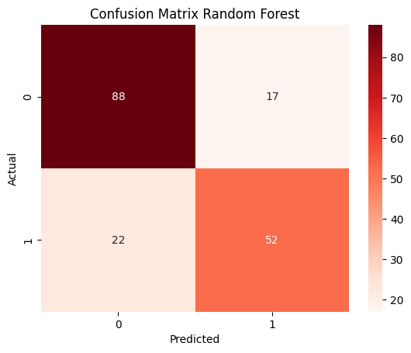
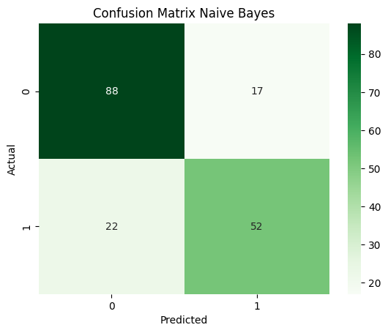
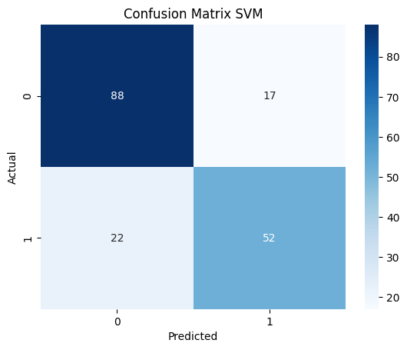
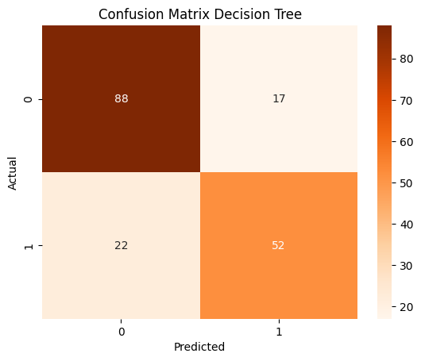
CONFUSION MATRIX MODEL
Titanic

Slide 18
HASIL ANALISIS MODEL
Titanic
Model | Classification | Precision | Recall | F1-score | Support | Accuracy | Train Time
Random Forest | 0 | 0,85 | 0,87 | 0,86 | 105 | 83,24 | 0,565 detik
Random Forest | 1 | 0,81 | 0,78 | 0,79 | 74 | 83,24 | 0,565 detik
Decision Tree | 0 | 0,83 | 0,8 | 0,82 | 105 | 78,77 | 0,2566 detik
Decision Tree | 1 | 0,73 | 0,77 | 0,75 | 74 | 78,77 | 0,2566 detik
SVM | 0 | 0,8 | 0,84 | 0,82 | 105 | 78,21 | 8,3603 derik
SVM | 1 | 0,75 | 0,7 | 0,73 | 74 | 78,21 | 8,3603 derik
Naïve Bayes | 0 | 0,8 | 0,84 | 0,82 | 105 | 78,21 | 0,2501 detik
Naïve Bayes | 1 | 0,75 | 0,7 | 0,73 | 74 | 78,21 | 0,2501 detik
Precision dan Recall memberikan informasi tentang kualitas prediksi positif model.
F1-Score menyatukan precision dan recall dalam satu metrik yang lebih informatif.
Support memberikan informasi tentang distribusi data.
Accuracy adalah ukuran umum dari kinerja model.
Train Time mengevaluasi efisiensi pelatihan model.

Slide 19




Titanic
THANK YOU
FOR YOUR ATTENTION
BY ASNIDAR
asnidarnidar@gmail.com
www.linkedin.com/in/asnidar-bahri
https://github.com/Asnidarnidar

